Slide 1
Pertemuan 01 Konsep Dasar
Kuliah Teknik Audit Berbantuan Komputer
Politeknik Keuangan Negara STAN
@2021

Slide 2
Agenda Pembelajaran
1
Perkenalan
2
Kilasan Mata Kuliah
3
Konsep Dasar Audit Berbasis Komputer
4
Penutup

Slide 3
Perkenalan

Slide 4

Perkenalan
Nama: Marmah Hadi
Kantor: Gd P lt 2- PKN STAN Bintaro
Riwayat Pendidikan:
D4 STAN 1989
S2 Univ Illinois at Urbana Champaign 1997
Riwayat pekerjaan:
Auditor BPKP : 1983-1989
Auditor pajak : 1989-1992
Pengajar : 1992 - sekarang
Email: marmah_hadi@yahoo.com
Telp: 0813-8680-6604

Slide 5
Kedudukan MK Teknik Audit Berbantuan Komputer (TABK) dalam dunia Pengauditan

Slide 6
Apakah Pengauditan?
Auditing dikenal dalam berbagai
profesi
Dunia
Akuntan
Dunia
Hukum
Dunia
Tehnik
Auditing
Dunia ISO
Dunia
Medis
Lain2
Istilah auditing dalam Bahasa Inggris diterjemahkan menjadi pengauditan dalam Bahasa Indonesia

Slide 7

Pengauditan dalam Dunia Hukum
Legal Audit
adalah kegiatan pemeriksaan dari segi hukum yang dilakukan oleh konsultan hukum terhadap suatu perusahaan atau obyek transaksi sesuai dengan tujuan transaksi, untuk memperoleh informasi atau fakta material yang dapat menggambarkan kondisi suatu perusahaan atau obyek transaksi.
Tujuan Legal Audit
Memperoleh status hukum atau penjelasan hukum terhadap dokumen yang diaudit atau diperiksa (seperti kontrak, perjanjian, bukti kepemilikan, akta);
Memeriksakan legalitas suatu badan hukum/badan usaha;
Memeriksa tingkat ketaatan suatu badan hukum/badan usaha (terhadap suatu peraturan atau perjanjian);
Memberikan pandangan hukum atau kepastian hukum dalam suatu kebijakan yang dilakukan oleh perusahaan.
Sumber: http://harribaskoro.com/contoh-laporan-hasil-legal-audit/

Slide 8
Pengauditan dalam Dunia Teknik
Pengauditan Energi
adalah investigasi atas seluruh bagian organisasi dalam menggunakan energi. Tujuannya adalah untuk menemukan dan menghitung pemborosan sehingga dapat dihasilkan rekomendasi untuk meningkatkan efisiensi penggunaan energy (sumber: Energy Management Association of New Zealand; AS/NZS 3598.1:2014 & AS/NZS 3598.2:2014 Energy Audits Standards).
Pengauditan Lingkungan
Adalah penelaahan sistematis atas dampak kegiatan tertentu terhadap lingkungan, berdasarkan standar/peraturan tertentu (sumber: International Chamber of Commerce,1989).

Slide 9
Perspektif Dunia Medis
Clinical Auditing
adalah kegiatan pemeriksaan peningkatan kualitas layanan kesehatan sesuai dengan kriteria tertentu dalam rangka memberikan rekomendasi perbaikan, serta monitoring atas program peningkatan kualitas (NICE/CHI, 2002).
Medical Auditing
Adalah kegiatan telaah oleh sejawat atas tindakan medis dalam rangka peningkatan kualitas layanan kepada pasien (Shaw & Constain, 1989).
Medical audit biasanya lebih terfokus kepada tindakan dokter, sedangkan clinical audit mencakup tidak hanya dokter, namun juga tenaga paramedis, apotek serta lembaga layanan kesehatan dan manajemennya (Shaw & Constain, 1989).

Slide 10
ISO Auditing
Pengertian
adalah kegiatan pemeriksaan secara seksama dalam rangka memberikan sertifikasi ISO kepada organisasi tertentu.
Tujuan
Memastikan bahwa organisasi memmenuhi standar ISO tertentu.
Mengidentifikasi kelemahan / masalah dalam penerapan standar ISO
Memberikan rekomendasi peningkatan kualitas penerapan ISO
Memastikan bahwa organisasi menindaklanjuti temuan audit ISO sebagaimana mestinya.
(sumber: https://www.qmsuk.com/iso-standards/iso-9001/audit).

Slide 11
Pengauditan Teknologi Informasi
Pengertian
IT auditing adalah pemeriksaan dan evaluasi atas infrastruktur teknologi informasi suatu organisasi, termasuk kebijakan dan operasinya.
Tujuannya:
untuk mengetahui apakah keseluruhan pengendalian teknologi informasi telah memadai dan apakah pengelolaan teknologi informasi sejalan dengan pencapaian tujuan organisasi secara keseluruhan.
(sumber: http://searchcompliance.techtarget.com/ definition/IT-audit-information-technology-audit; https://www.isaca.org/Journal/archives/2014/Volume-6/Pages/The-Core-of-IT-Auditing.aspx)

Slide 12
Pengauditan dalam profesi Akuntan
Pengauditan Laporan keuangan:
Memberikan pendapat atas kewajaran penyajian laporan keuangan
Menguji kehandalan sistem pengendalian intern dan mengidentifikasi kemungkinan adanya fraud yg signifikan
Pengauditan Operasional:
Menguji kepatuhan kepada peraturan dan kebijakan, menemukan penyebab ketidakpatuhan dan mengukur akibat yang ditimbulkannya.
Menilai capaian kinerja.
Memberikan rekomendasi untuk meningkatkan efisiensi
Memberikan rekomendasi untuk meningkatkan efektivitas
Pengauditan Investigasi:
Menemukan kecurangan/penyimpangan, mengidentifikasi pelaku/penanggungjawabnya dan menghitung besarnya kerugian serta menemukan modus operandi/skenario kecurangan ybs
Sebagian besar kegiatan dalam pengauditan di atas dapat dilakukan secara manual maupun dengan berbantuan komputer.

Slide 13
Pengauditan dalam Profesi Akuntan
Audit Laporan Keuangan
Audit Operasional
Audit Investigasi
Audit Sistem Informasi
TABK

Slide 14
Relasi Mata Kuliah
MK Sistem Informasi Akuntansi
MK Aplikasi Komputer Perkantoran dan Akuntansi
MK TABK / Teknik Audit Berbantuan Komputer
MK Audit Laporan Keuangan

Slide 15
Hubungan dengan MK Audit Lap Keu
Mata kuliah audit laporan keuangan
Pengujian dalam Audit Laporan Keuangan
Pengujian berbantuan komputer
Pengujian secara manual
Mata kuliah TABK / Teknik Audit Berbantuan Komputer
Notes:
Dalam mata kuliah audit laporan keuangan, diajarkan tehnik-teknik pengujian. Proses pengujian yang diajarkan adalah pengujian secara manual.
Padahal, pengujian dapat pula dilakukan dengan berbantuan komputer.
Sebagian dari tehnik pengujian tersebut dapat dilakukan dengan bantuan komputer.

Slide 16

Kilasan Mata Kuliah
Apa yang akan dipelajari?
MK TABK
Uji Pengendalian
Memastikan bahwa aplikasi akuntansi memiliki fitur pengendalian aplikasi yang handal sehingga dapat mencegah / mendeteksi kesalahan.
Uji Substantif
Memastikan bahwa laporan keuangan tidak mengandung kesalahan.
Menggunakan Tehnik Audit Berbantuan Komputer (TABK)

Slide 17
Uji pengendalian aplikasi
Tujuan:
Memastikan bahwa aplikasi (akuntansi) memiliki alat-alat kendali yang dapat menemukan / mencegah terjadinya kesalahan dalam input, ketidaklengkapan, ketidakkonsistenan, ketidakvalidan dan duplikasi.
Memastikan bahwa alat kendali dalam aplikasi bekerja efektif.
Pengujian ini dapat dilakukan secara manual, maupun dengan berbantuan komputer.

Slide 18
Uji Substantif
Memastikan bahwa laporan keuangan tidak mengandung kesalahan.
Kesalahan dapat disebabkan oleh:
Input yang tidak valid, tidak akurat, tidak lengkap dan/atau duplikatif.
Pemrosesan yang salah, kurang akurat, dan atau tidak lengkap hasilnya.
Rumus (formula) yang tidak tepat dalam pengolahan data.
Pengujian substantive dapat dilakukan secara manual ataupun dengan berbantuan komputer.

Slide 19
Pendekatan dalam menguji
Uji Pengendalian aplikasi & Uji Substantif
Secara manual
Berbantuan komputer
Data dan output harus dicetak semua
Lama dan sulit
Membutuhkan keahlian tinggi di bidang pemrograman komputer
Kode program (logika pengolahan data) harus dicetak semua
Data, output dan program tidak perlu dicetak
Tidak perlu sampling, seluruh populasi dapat diperiksa
Akurasi tinggi
Tidak membutuhkan kemampuan pemrograman yang tinggi
Mudah dan cepat
Pemeriksaan secara sampling
MK Teknik Audit Berbantuan Komputer

Slide 20
Pendekatan yang dipakai
Dalam mata kuliah Teknik Audit Berbantuan Komputer* digunakan pendekatan audit berbantuan komputer.
Untuk kurikulum baru, nama Mata Kuliah Teknik Audit Berbantuan Komputer telah disesuaikan menjadi Teknik Audit Berbantuan Komputer (TABK).
Maka…. setiap mahasiswa perlu membawa laptop. Untuk perkuliahan, ruang lab. Komputer yang akan digunakan. Untuk berjaga-jaga apabila ada PC yang tidak bisa dipakai, maka boleh juga membawa laptop.
Laptop minimal akan digunakan saat kuis praktikum atau saat Ujian Tengah Semester dan Ujian Akhir Semester (wajib membawa laptop).
Catatan:
Nama mata kuliah yang benar (seharusnya) adalah: Pengauditan Berbantuan Komputer (Computer Auditing/ Computer Assisted Auditing).

Slide 21
Rencana Pembelajaran Semester

Slide 22
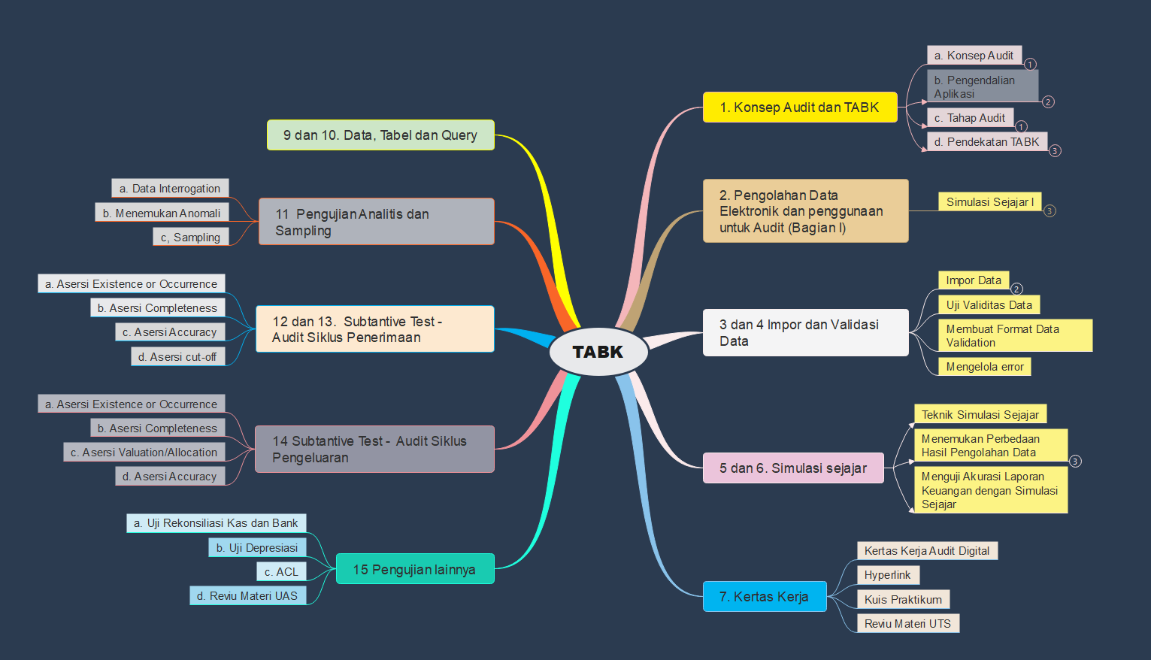
Rencana Pembelajaran

Slide 23
Penilaian

Slide 24
Ujian, Tugas dan Proporsi Nilai
UTS (25%)
UAS (25%)
Nilai Akhir
Aktivitas (50%)
Ujian Tengah Semester (25%) : Praktik TABK I. Semua Mahasiswa membawa Laptop untuk Ujian Praktek
Ujian Akhir Semester (25%) : Praktik TABK II. Semua Mahasiswa membawa Laptop untuk Ujian Praktek
Aktivitas (50%): Kehadiran (6%), Partisipasi (10%), Kuis(14%), dan Tugas (20%)

Slide 25
Overview Konsep Dasar Pengauditan Laporan Keuangan

Slide 26
Siklus Akuntansi
Sistem Pengendalian internal
Input
Proses
Output
Data transaksi
Saldo awal
Penjurnalan, posting, adjustment, closing dan pengikhtisaran
Neraca
Lap Laba Rugi
Lap Arus Kas, dll

Slide 27
Audit Laporan Keuangan
menguji
Sistem Pengendalian internal
Input
Proses
Output
Data transaksi
Saldo awal
Penjurnalan, posting, adjustment, closing dan pengikhtisaran
Neraca
Lap Laba Rugi
Lap Arus Kas, dll
menguji
menguji
menguji

Slide 28
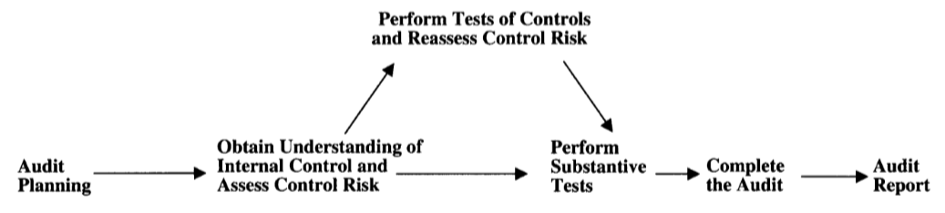

Slide 29
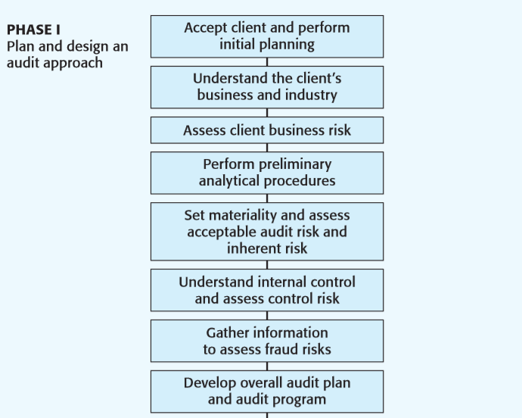
Audit Process - I

Slide 30
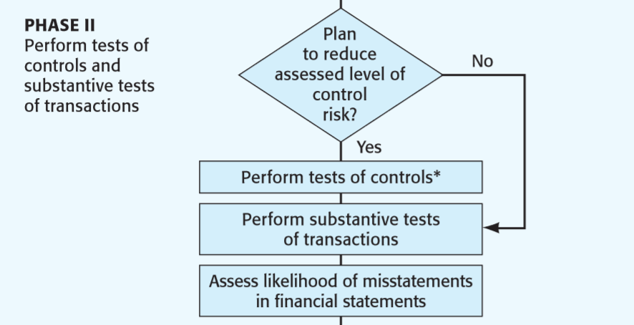
Audit Process - II

Slide 31
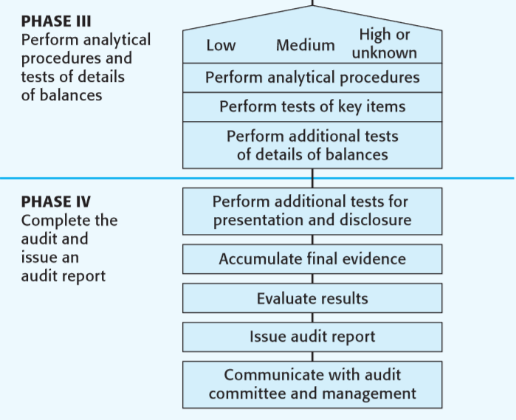
Audit Process - III

Slide 32
Audit dalam sistem yang manual
Uji Pengendalian:
menilai kualitas dari rancangan sistem (SOP, flowchart, petunjuk teknis, dlsb) untuk mngidentifikasi area yang kuat dan area yang lemah pengendaliannya ➔ proses ini disebut reviu atas sistem pengendalian intern.
Menguji apakah sistem berjalan sebagaimana seharusnya (uji kepatuhan para pegawai terhadap SOP, kebijakan, prosedur, juknis, dlsb) ➔ proses ini disebut dengan compliance test atau test of controls.
Hasil pengujian akan menentukan luas dan dalamnya pengujian substantif.

Slide 33
Audit dalam sistem yang manual
Uji Substantif:
Uji substantif atas transaksi dilakukan untuk:
memastikan bahwa transaksi dicatat secara akurat dan lengkap, dengan didasarkan kepada bukti transaksi yang valid dan lengkap, serta dicatat sesuai dengan periode (tahun buku) yang semestinya secara tepat.
Transaksi yang dicatat memang transaksi yang benar-benar terjadi (occurred), bukan transaksi fiktif.
Uji substantif atas saldo dilakukan untuk memastikan bahwa
Saldo awal yang valid, akurat dan lengkap telah direkam secara benar ke dalam tahun berjalan.
Saldo akhir merupakan hasil perhitungan yang akurat dan handal berdasarkan saldo awal plus transaksi yang telah direkam.
Saldo akhir asset, dan utang memang benar-benar ada (exist), serta dinilai dan diklasifikasikan sesuai dengan standar akuntansi yang berlaku.
Saldo akhir pendapatan dan beban memang berdasarkan transaksi yang benar benar terjadi (occurred), serta dinilai dan diklasifikasikan sesuai dengan standar akuntansi yeng berlaku.
Notes:
Yang dimaksud dengan dinilai adalah disajikan dalam mata uang sesuai dengan nilai yang semestinya berdasarkan standar akuntansi. Misalnya:
Uang kas dalam mata uang asing harus dikonversi menjadi Rupiah dengan enggunakan nilai kurs tengah per 31 Desember.
Nilai piutang harus memperhitungkan kemungkinan adaya yang tak tertagih.
Penyajian nilai aset tetap di neraca harus berupa nilai perolehan dikurangi dengan akumulasi depresiasi.
Dsb.

Slide 34
Audit dalam sistem yang terkomputerisasi
Uji Pengendalian:
menilai kehandalan dan efektivitas pengendalian umum
Menguji apakah rancangan sistem pengendalian umum telah memadai.
Menguji apakah sistem pengendalian umum telah diterapkan sebagaimana mestinya.
menilai kehandalan dan efektivitas pengendalian aplikasi
Menguji apakah input control, process control dan output control ada, handal dan berfungsi efektif.

Slide 35
Audit dalam sistem yang terkomputerisasi
Uji Substantif:
Uji substantif atas transaksi dilakukan untuk:
memastikan bahwa transaksi direkam secara akurat dan lengkap, dengan didasarkan kepada bukti transaksi yang valid dan lengkap, serta dicatat sesuai dengan periode (tahun buku) yang semestinya secara tepat.
Transaksi yang dicatat memang transaksi yang benar-benar terjadi (occurred), bukan transaksi fiktif.
Uji substantif atas saldo dilakukan untuk memastikan bahwa
Saldo awal yang valid, akurat dan lengkap telah direkam secara benar ke dalam tahun berjalan.
Saldo akhir merupakan hasil perhitungan yang akurat dan handal berdasarkan saldo awal plus transaksi yang telah direkam.
Saldo akhir asset, dan utang memang benar-benar ada (exist), serta dinilai dan diklasifikasikan sesuai dengan standar akuntansi yang berlaku.
Saldo akhir pendapatan dan beban memang berdasarkan transaksi yang benar benar terjadi (occurred), serta dinilai dan diklasifikasikan sesuai dengan standar akuntansi yeng berlaku.
Notes:
Yang dimaksud dengan dinilai adalah disajikan dalam mata uang sesuai dengan nilai yang semestinya berdasarkan standar akuntansi. Misalnya:
Uang kas dalam mata uang asing harus dikonversi menjadi Rupiah dengan enggunakan nilai kurs tengah per 31 Desember.
Nilai piutang harus memperhitungkan kemungkinan adaya yang tak tertagih.
Penyajian nilai aset tetap di neraca harus berupa nilai perolehan dikurangi dengan akumulasi depresiasi.
Dsb.

Slide 36
Jadi, apa bedanya?
Tujuan pengujian: sama
Tujuan pengujian atas pengendalian dan pengujian substantive dalam sistem akuntansi yang manual dan dalam sistem yang terkomputerisasi adalah sama.
Tehnik audit: berbeda
Tehnik audit secara manual dengan yang berbasis komputer sangat berbeda.

Slide 37
Mengapa dan bagaimana berbedanya?

Slide 38
Mengapa berbeda?
Penggunaan Komputer telah membawa perubahan signifikan dalam:
Cara bertransaksi
Cara pengolahan data
Cara berkomunikasi
Cara menyajikan informasi
Penggunaan Hardware dan Software
Standar keahlian
Sistem pengendalian
Tehnik/pendekatan audit

Slide 39
Perubahan Dalam Cara Bertransaksi
sekarang
dahulu
Pelayanan oleh mesin
Transaksi on-line; otomatis; paper less, lebih cepat dan handal

Slide 40




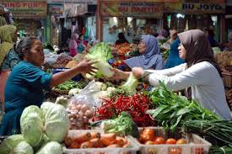





Perubahan Dalam Cara Bertransaksi
sekarang
dahulu

Slide 41

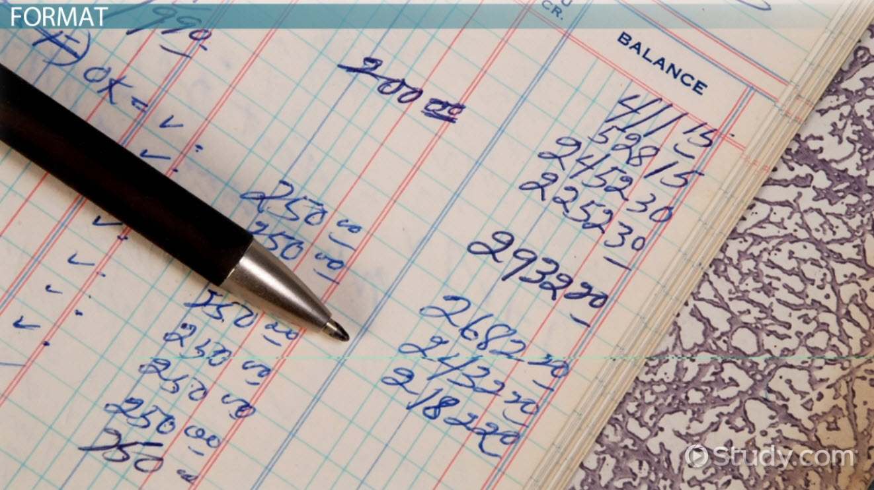

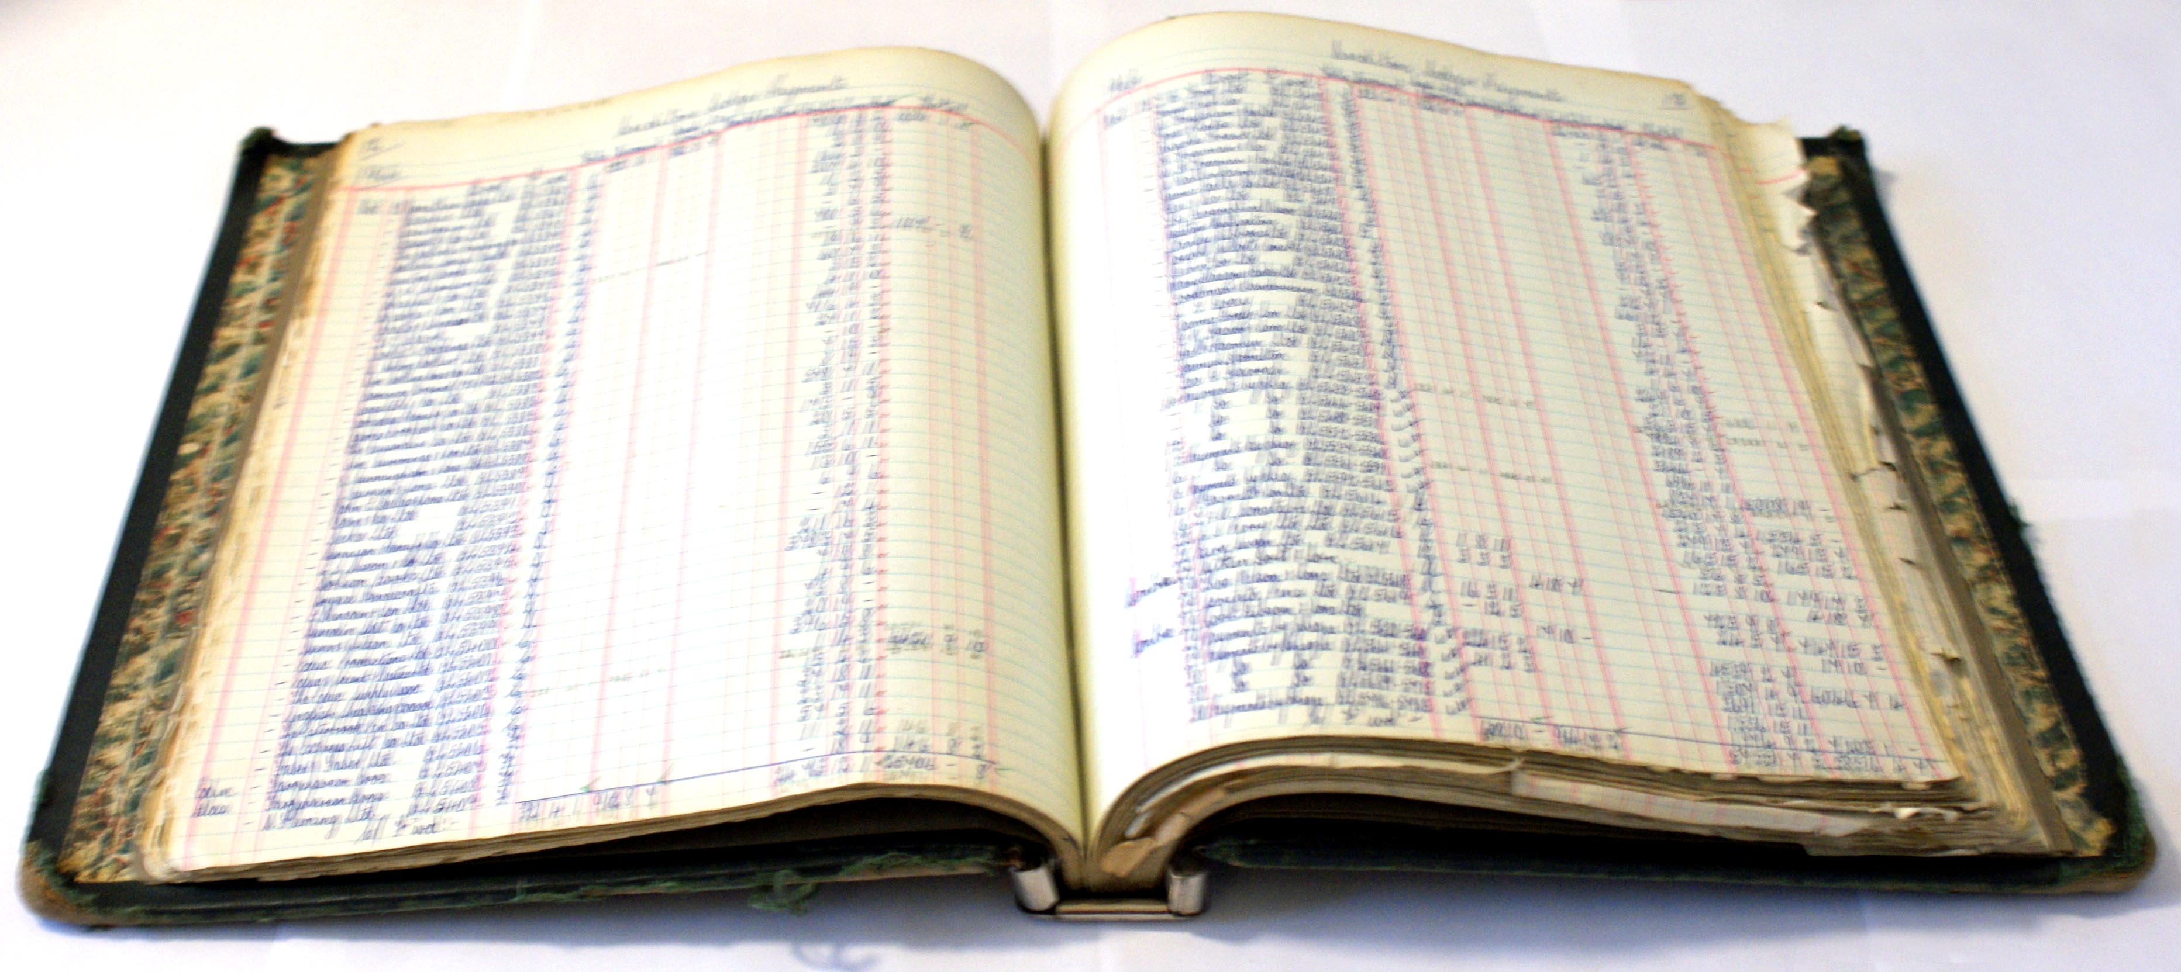

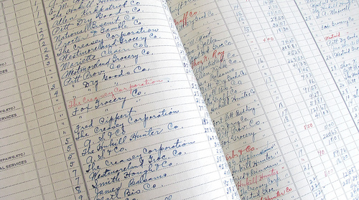

Perubahan Dalam Cara Pengolahan Data
sekarang
dahulu

Slide 42


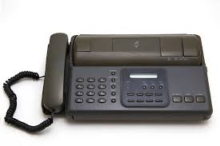



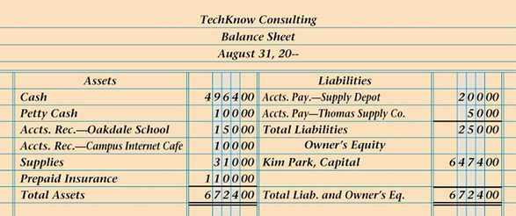
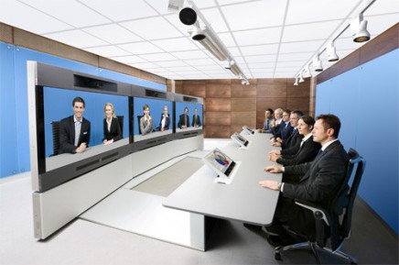
Perubahan Dalam Cara Berkomunikasi
dahulu
sekarang
E-mail; Electronic data interchange; teleconference; paper less

Slide 43
Perubahan Dalam Cara Menyajikan Informasi
dahulu
sekarang
Multimedia; digital; on-line; real-time; graphical user’s interface (GUI); management by exception

Slide 44
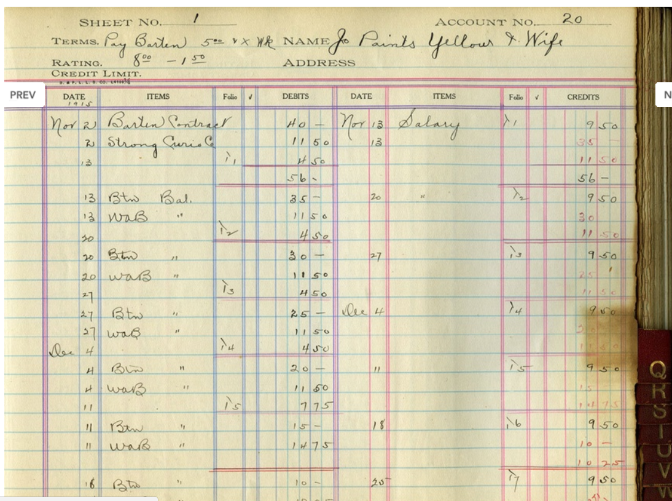


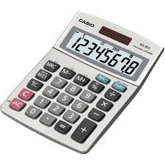
Penggunaan Perangkat keras (Hardware)
dahulu
sekarang

Slide 45
Keahlian dan Pengetahuan yang Diperlukan
Audit pada sistem terkomputerisasi
Audit pada sistem yang manual
Konsep penguaditan
Sistem akuntansi
Konsep database dan pengendalian intern sistem akuntansi berbasis komputer
Tehnik audit berbantuan komputer
Konsep penguaditan
Sistem akuntansi

Slide 46
Perubahan Tehnik/Pendekatan Melakukan Audit
Audit secara manual
Audit berbasis komputer
Menelaah risiko
Riviu sistem pengendalian intern
Administrative control
Accounting control
Sifat Pengujian:
Compliance test
Substantive test
Cara pengujian:
Secara manual
Sampling
Menggunakan footing-cross footing, tracing back,vouching, reconciliation dan recalculation untuk menguji akurasi pencatatan dan pengolahan data.
Menelaah risiko
Riviu sistem pengendalian intern
General control
Application control
Sifat Pengujian:
Compliance test
Substantive test
Cara pengujian
Mengunakan TABK
Sensus dan sampling
Menggunakan data test, validity test, recalculation, reconciliation dan parallel simulation dalam menguji akurasi dan ketepatan input serta pengolahan data.
compliance test
substantive test
Audit around the computer system
Audit through the computer system

Slide 47
Proses penyusunan laporan keungan
Sistem akuntansi berbasis komputer
Sistem akuntansi yang manual
Bukti transaksi
Bukti transaksi
Menjurnal
Merekam Transaksi
Data base
Proses Mengasilkan output
Mem-posting
Menyusun neraca lajur
Laporan Keuangan
Menyusun Lap Keu
Laporan Keuangan

Slide 48
Computer Based Accounting System
Journal
Journal
Computer generated input
computer
program
Ledger
report
writer
program
Sub ledger
Data base
User key-in input
Reports
Reports
Reports
Database manipulation

Slide 49
TABK atas Computer Based Accounting System
3. Uji substantf atas akurasi dan kelengkapan output
1. Uji kehandalan pengendalian aplikasi
Journal
Journal
Computer generated input
computer
program
Ledger
report
writer
program
Sub ledger
Data base
User key-in input
Reports
Reports
Reports
2. Uji substantif atas validitas, akurasi dan kelengkapan input
Database manipulation

Slide 52
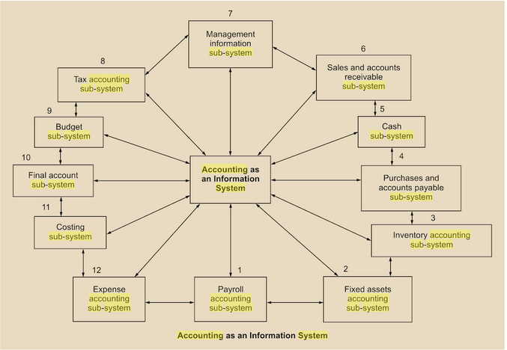
Hubungan antara SIA dengan sistem lain
Sumber: A.S. Siddiqui. Comprehensive Accountancy for Class XI

Slide 53
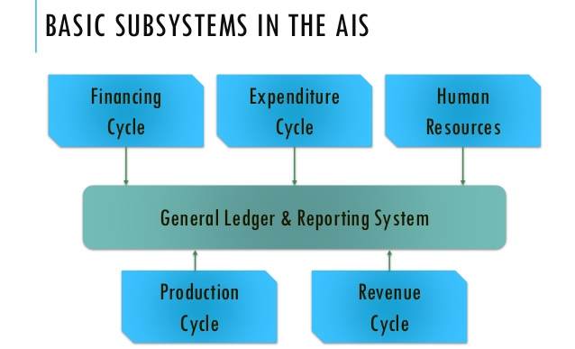
Accounting Information System (AIS)

Slide 54
JENIS-JENIS TABK

Slide 55
Categories of CAATs
Audit Planning Aids
System Analysis and Documentation
System Testing
Data Testing
Problem Solving
Office Automation
❶
❷
❸
❹
❺
❻

Slide 56
Audit Planning Aids
Audit program generator
generates list of audit procedures by financial statement item assertion in response to risk assessment, extent, timing, staffing
Working paper generation
generates trial balance, adjustments, lead sheets, draft financial statements, journal entry listings, closing entry listings, variance analysis, ratio analysis, trend analysis

Slide 57
2. System Analysis and Documentation
Automatic flowcharting
analyses source code for a program then prints a block diagram of the key step; may be more readable than actual source code
can only be used for certain programming languages, diagrams may be difficult to interpret
always question whether source code charted is the actual program
Flowchart packages
first must be drawn by auditor, makes changes, modifications easier
Internal Control Modeling Systems
Electronic questionnaire to record info and summarize deficiencies
Review of Program logic – not strictly a CAAT
Detailed, visual review of source code usually with help of text editors and compiler cross reference listings
Helps auditor acquire good understanding of system processing, but require good understanding of programming language

Slide 58
3. System Testing
Test data
Simulated transactions are processed through the system to check whether it processes transactions properly
We will cover this in depth in the next session
Integrated test facility
Extension of test data to create integrated “dummy branch” for testing system processing (extra teller, check-out register, etc.)
Run test and live data together – then reverse
Set up dummy master files for branch
Can be applied frequently as part of regular operations
Make sure that live master file data is not affected

Slide 59
3. System Testing
Parallel simulation
Creation of a program to simulate processing by the auditee’s program to check whether it processes inputs properly
Use real data in simulated environment rather than simulated data in a real environment (test data)
Spreadsheets or general audit software packages often ideal for this purpose
Feasibility depends on the complexities of the program being simulated and the capacity to have logic simulated
Program comparison software
Checking program against an archived copy to see if it has been changed
Keep exact duplicate of a special purpose program (e.g., ageing program)
Use a special utility to compare with object program, character by character, and report differences

Slide 60
4. Data Testing
General audit software (GAS)
Pre-programmed, easy to use, audit routines
We will cover in detail in module after next
Custom software
Special purpose audit routines written by the auditor
Can perform exactly what is needed
Have to be written specifically for certain hardware
Disadvantage – time cost and expertise to develop program, limited use and higher risk of error due to insufficient testing
Utilities (print, copy, etc.)
Special function programs that can be performed by computer manufacturer library of programs
Include: sort, merge, copy, print, backup (speed backups), edit, recover, compression, virus detection, file transfer
Main limitation is that not designed for audit

Slide 61
4. Data Testing (cont)
Query languages
Built in, easy to use facilities for extracting information from databases
Embedded audit modules
Software modules built-into regular processing to monitor system functions and data and identify system actions or data that meets audit criteria for follow up – becoming more relevant with movement towards continuous monitoring/auditing
Good for paperless systems, tags transaction for analysis
Need to be involved in original design of system
Analytical software
Pre-programmed routines for performing analytical procedures such as ratio analysis, regression analysis and pattern analysis

Slide 62
5. Problem Solving
Online databases
Sources of archived information that could be useful in the audit
Expert systems
Systems that incorporate the knowledge of experts to assist in performance of audit steps that rely on expert judgment
Neural networks
Systems that learn from patterns embedded in archived data to identify rules that can be used to identify those patterns in new data

Slide 63
5. Office Automation
Word processing
Easy to use software for keeping electronic records of audit activity
Spreadsheets
Easy to use software for working with rows and columns of data
Network
Capability to connect with team members and others to share information
Database
Easy to use facility for storing and retrieving data
Web Browser
Software for browsing the World Wide Web that can be used to gather information with audit relevance
Time and Billing
Software for recording time and expenses and preparing billings

Slide 64
Contoh Aplikasi yang dapat digunakan
Tahapan Perencanaan (Teammate, Ms Project, mind map, program audit)
Overview Sistem Pengendalian Internal (Visio)
Prosedur Analitis (Excel)
Test of Control (Excel)
Substantive Test (Word, Excel, ACL, IDEA, Arbutus)
Penyusunan Laporan Audit (Word, Powerpoint)

Slide 65
Terima Kasih
Politeknik Keuangan Negara STAN

